Slide 1
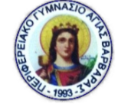
ΕΝΙΑΙΕΣ ΓΡΑΠΤΕΣ ΤΕΛΙΚΕΣ ΠΡΟΑΓΩΓΙΚΕΣ ΚΑΙ ΑΠΟΛΥΤΗΡΙΕΣ ΕΞΕΤΑΣΕΙΣ 2025 - 2026

Slide 2
Χρονοδιάγραμμα εξετάσεων
Οι εξετάσεις της Α΄ σειράς θα πραγματοποιηθούν την περίοδο 25 Μαΐου – 04 Ιουνίου 2026.
Οι εξετάσεις της Β΄ σειράς θα διεξαχθούν μετά τη λήξη της εξεταστικής περιόδου της Α΄ σειράς.

Slide 3
 | Δευτέρα 25/05/2026 | Τρίτη 26/05/2026 | Τετάρτη 27/05/2026 | Πέμπτη 28/05/2026 | Παρασκευή 29/05/2026 | Τρίτη 02/06/2026 | Τετάρτη 03/06/2026 | Πέμπτη 04/06/2026
ΤΑΞΗ | ΜΑΘΗΜΑ | ΜΑΘΗΜΑ | ΜΑΘΗΜΑ | ΜΑΘΗΜΑ | ΜΑΘΗΜΑ | ΜΑΘΗΜΑ | ΜΑΘΗΜΑ | ΜΑΘΗΜΑ
Α |  | ΩΡΑ ΕΝΑΡΞΗΣ 07:45 (1Α) ΝΕΑ ΕΛΛΗΝΙΚΑ ΔΙΑΡΚΕΙΑ ΕΞΕΤΑΣΗΣ 135΄ |  | - |  |  | ΩΡΑ ΕΝΑΡΞΗΣ 07:45 (2Α) ΜΑΘΗΜΑΤΙΚΑ ΔΙΑΡΚΕΙΑ ΕΞΕΤΑΣΗΣ 90΄
Β | ΩΡΑ ΕΝΑΡΞΗΣ 09:00 ΦΥΣΙΚΑ (4Β) ΦΥΣΙΚΗ ΔΙΑΡΚΕΙΑ ΕΞΕΤΑΣΗΣ 45΄ |  | ΩΡΑ ΕΝΑΡΞΗΣ 07:45 (1Β) ΝΕΑ ΕΛΛΗΝΙΚΑ ΔΙΑΡΚΕΙΑ ΕΞΕΤΑΣΗΣ 135΄ | - | ΩΡΑ ΕΝΑΡΞΗΣ 07:45 (2Β) ΜΑΘΗΜΑΤΙΚΑ ΔΙΑΡΚΕΙΑ ΕΞΕΤΑΣΗΣ 90΄ | ΩΡΑ ΕΝΑΡΞΗΣ 07:45 (3Β) ΙΣΤΟΡΙΑ ΔΙΑΡΚΕΙΑ ΕΞΕΤΑΣΗΣ 90΄ |  | ΩΡΑ ΕΝΑΡΞΗΣ 07:45 ΦΥΣΙΚΑ (5Β) ΧΗΜΕΙΑ- (6Β) ΒΙΟΛΟΓΙΑ ΔΙΑΡΚΕΙΑ ΕΞΕΤΑΣΗΣ 45’
Γ | ΩΡΑ ΕΝΑΡΞΗΣ 10:30 (1Γ) ΝΕΑ ΕΛΛΗΝΙΚΑ ΔΙΑΡΚΕΙΑ ΕΞΕΤΑΣΗΣ 135’ |  | ΩΡΑ ΕΝΑΡΞΗΣ 10:30 (2Γ) ΜΑΘΗΜΑΤΙΚΑ ΔΙΑΡΚΕΙΑ ΕΞΕΤΑΣΗΣ 90΄ | - | ΩΡΑ ΕΝΑΡΞΗΣ 10:30 ΦΥΣΙΚΑ (5Γ) ΧΗΜΕΙΑ- (6Γ) ΒΙΟΛΟΓΙΑ ΔΙΑΡΚΕΙΑ ΕΞΕΤΑΣΗΣ 55 | ΩΡΑ ΕΝΑΡΞΗΣ 07:45 ΦΥΣΙΚΑ (4Γ) ΦΥΣΙΚΗ ΔΙΑΡΚΕΙΑ ΕΞΕΤΑΣΗΣ 35΄ |  | ΩΡΑ ΕΝΑΡΞΗΣ 07:45 (3Γ) ΙΣΤΟΡΙΑ ΔΙΑΡΚΕΙΑ ΕΞΕΤΑΣΗΣ 90΄

Slide 4

Έρχεστε στο σχολείο μας στην ώρα σας με την ενδεδειγμένη στολή και εμφάνιση

Slide 5

Έρχεστε στο σχολείο μισή ώρα πριν από την εξέταση…
Έναρξη Εξέτασης 7:45 π.μ. | Έναρξη Εξέτασης 10:30 π.μ.
7:15π.μ. | 10: 00π.μ.

Slide 6
ΠΡΟΓΡΑΜΜΑ ΔΡΟΜΟΛΟΓΙΩΝ ΛΕΩΦΟΡΕΙΩΝ ΠΡΟΑΓΩΓΙΚΩΝ ΚΑΙ ΑΠΟΛΥΤΗΡΙΩΝ ΕΞΕΤΑΣΕΩΝ 2025-2026 ΜΑΪΟΣ – ΙΟΥΝΙΟΣ 2026
Ημερομηνία | Ημέρα | Τάξη | Μάθημα | Ώρα έναρξης | Ώρα έναρξης δρομολογίου προς το σχολείο | Ώρα άφιξης μαθητών στο σχολείο | Ώρα Αναχώρησης από το σχολείο
25/05/2026 | ΔΕΥΤΕΡΑ | Β | ΦΥΣΙΚΗ | 09:00 | 08:15 | 08:45 | 10:15
25/05/2026 | ΔΕΥΤΕΡΑ | Γ | ΝΕΑ ΕΛΛΗΝΙΚΑ | 10:30 | 09:40 | 10:15 | 13:30
26/05/2026 | ΤΡΙΤΗ | Α | ΝΕΑ ΕΛΛΗΝΙΚΑ | 07:45 | Όπως καθ΄όλη τη διάρκεια της Σχ. Χρονιάς | 07:15 | 10:45
27/05/2026 | ΤΕΤΑΡΤΗ | Β | ΝΕΑ ΕΛΛΗΝΙΚΑ | 07:45 | Όπως καθ΄όλη τη διάρκεια της Σχ. Χρονιάς | 07:15 | 10:45
27/05/2026 | ΤΕΤΑΡΤΗ | Γ | ΜΑΘΗΜΑΤΙΚΑ | 10:30 | 09:40 | 10:15 | 12:45
29/05/2026 | ΠΑΡΑΣΚΕΥΗ | Β | ΜΑΘΗΜΑΤΙΚΑ | 07:45 | Όπως καθ΄όλη τη διάρκεια της Σχ. Χρονιάς | 07:15 | 10:10
29/05/2026 | ΠΑΡΑΣΚΕΥΗ | Γ | ΧΗΜΕΙΑ-ΒΙΟΛΟΓΙΑ | 10:30 | 09:40 | 10:15 | 12:00
02/06/2026 | ΤΡΙΤΗ | Β | ΙΣΤΟΡΙΑ | 07:45 | Όπως καθ΄όλη τη διάρκεια της Σχ. Χρονιάς | 07:15 | 09:45
02/06/2026 | ΤΡΙΤΗ | Γ | ΦΥΣΙΚΗ | 07:45 | Όπως καθ΄όλη τη διάρκεια της Σχ. Χρονιάς | 07:15 | 09:45
03/06/2026 | ΤΕΤΑΡΤΗ | Α | ΜΑΘΗΜΑΤΙΚΑ | 07:45 | Όπως καθ΄όλη τη διάρκεια της Σχ. Χρονιάς | 07:15 | 09:45
04/06/2026 | ΠΕΜΠΤΗ | Β | ΧΗΜΕΙΑ-ΒΙΟΛΟΓΙΑ | 07:45 | Όπως καθ΄όλη τη διάρκεια της Σχ. Χρονιάς | 07:15 | 09:45
04/06/2026 | ΠΕΜΠΤΗ | Γ | ΙΣΤΟΡΙΑ | 07:45 | Όπως καθ΄όλη τη διάρκεια της Σχ. Χρονιάς | 07:15 | 09:45

Slide 7
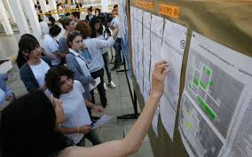
ΜΟΛΙΣ ΕΡΘΕΤΕ ΣΤΟ ΣΧΟΛΕΙΟ…
Βρίσκετε από την πινακίδα στην είσοδο του σχολείου και στην εσωτερική αυλή σε ποια αίθουσα γράφετε…
ΠΡΟΣΟΧΗ – Δεν γράφει όλο το τμήμα στην ίδια αίθουσα!

Slide 8
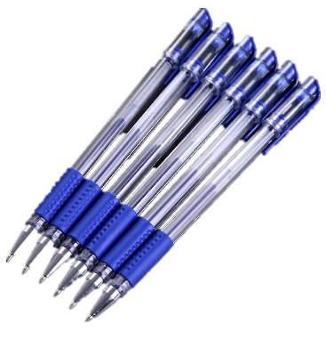
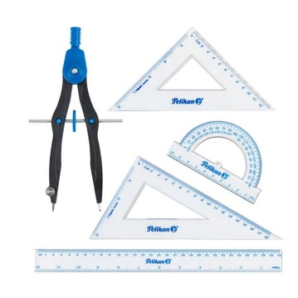
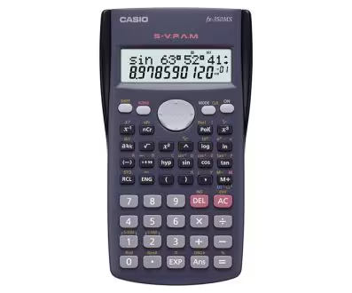
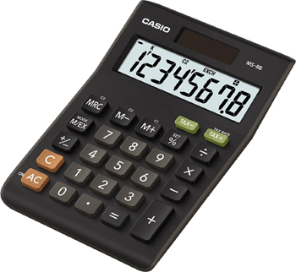
ΠΡΕΠΕΙ ΝΑ ΕΧΕΤΕ ΜΑΖΙ ΣΑΣ
Πένες ΜΟΝΟ μπλε ανεξίτηλο μελάνι και μολύβι για τα σχήματα
Γεωμετρικά όργανα (όπου χρειάζεται)
Σφραγισμένη Υπολογιστική Μηχανή (όπου χρειάζεται)

Slide 9
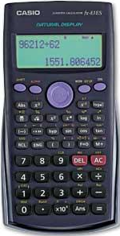
ΕΛΕΓΧΟΣ ΥΠΟΛΟΓΙΣΤΙΚΩΝ ΜΗΧΑΝΩΝ (θα ενημερωθείτε από τους μαθηματικούς σας για την ημερομηνία σφραγίσματος του τμήματος σας. Είναι ευθύνη σας τη συγκεκριμένη ημέρα να την έχετε μαζί σας.)
Διευκρινίζεται ότι επιτρέπεται οποιαδήποτε υπολογιστική μηχανή, η οποία μπορεί να κάνει απλές πράξεις ή είναι απλή «scientific».
Απαγορεύονται όλες οι υπολογιστικές, οι οποίες έχουν τη δυνατότητα να παρουσιάζουν γραφικές παραστάσεις (και επομένως έχουν οθόνη μεγαλύτερη της συνηθισμένης) ή μπορούν να προγραμματιστούν (αν έχουν την ένδειξη «programmable») ή έχουν μνήμη στην οποία μπορούν να φυλαχθούν τύποι ή έχουν τη δυνατότητα να υπολογίζουν ολοκληρώματα, παραγώγους κ.τ.λ.
Κατάλογος με επιτρεπόμενες ή μη επιτρεπόμενες μηχανές δεν θα αποσταλεί.

Slide 10

ΕΛΕΓΧΟΣ ΥΠΟΛΟΓΙΣΤΙΚΩΝ ΜΗΧΑΝΩΝ
Βλέπε ενδεικτικό παράδειγμα:

Slide 11
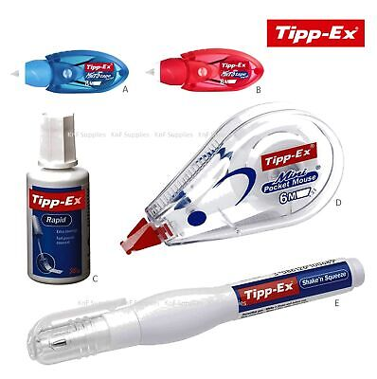
Απαγορεύεται η χρήση διορθωτικού υγρού ή ταινίας- π.χ. tippex. και highlighter. Μην τα φέρετε μαζί σας

Slide 12
20 ΛΕΠΤΑ ΠΡΙΝ ΤΗΝ ΕΝΑΡΞΗ ΤΗΣ ΕΞΕΤΑΣΗΣ ΜΕ ΤΟ ΚΤΥΠΗΜΑ ΤΟΥ ΚΟΥΔΟΥΝΙΟΥ, ΜΕ ΣΥΝΟΔΕΙΑ ΤΩΝ ΕΠΙΤΗΡΗΤΏΝ ΟΙ ΜΑΘΗΤΕΣ ΕΙΣΕΡΧΟΝΤΑΙ ΣΤΙΣ ΤΑΞΕΙΣ
Έναρξη εξέτασης 7:45π.μ. | Έναρξη εξέτασης 10:30π.μ.
7:25π.μ. | 10:10π.μ.

Slide 13
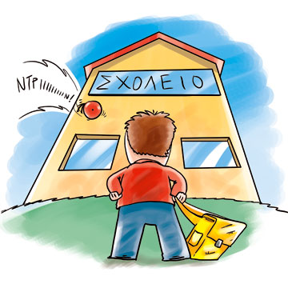
Καθυστέρηση προσέλευσης μαθητή στην εξέταση
Σε μαθητή/τρια που καθυστέρησε να προσέλθει στην αίθουσα εξέτασης επιτρέπεται η είσοδος ύστερα από απόφαση της προέδρου της Επιτροπής Εξετάσεων κ. Ελένης Ιωάννου Λόρδου Διευθύντριας ή εκπροσώπου της. Σε κανένα δεν επιτρέπεται η είσοδος μετά από παρέλευση είκοσι (20) λεπτών από την ώρα έναρξης που αναγράφεται στο πρόγραμμα εξετάσεων.
Στους/στις μαθητές/τριες που καθυστέρησαν να προσέλθουν στην εξέταση δεν παραχωρείται πρόσθετος χρόνος από τον προκαθορισμένο για ολοκλήρωση της εξέτασης αυτής.

Slide 14


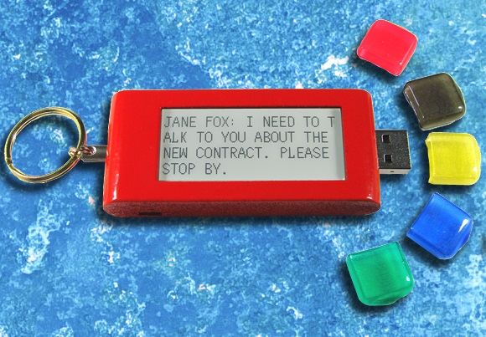
ΚΙΝΗΤΑ ΕΠΙΤΗΡΗΤΩΝ – ΜΑΘΗΤΩΝ ΕΞΩ ΑΠΟ ΤΗΝ ΑΙΘΟΥΣΑ ΑΠΕΝΕΡΓΟΠΟΙΗΜΕΝΑ
ΚΑΤΟΧΗ / ΧΡΗΣΗ ΚΙΝΗΤΟΥ ΤΗΛΕΦΩΝΟΥ Ή ΑΛΛΗΣ ΗΛΕΚΤΡΟΝΙΚΗΣ
ΣΥΣΚΕΥΗΣ ΣΤΗΝ ΟΠΟΙΑ ΑΠΟΘΗΚΕΥΟΝΤΑΙ ΠΛΗΡΟΦΟΡΙΕΣ (π.χ. ΗΛΕΚΤΡΟΝΙΚΟ ΡΟΛΟΪ ΧΕΙΡΟΣ) = ΑΠΟΠΕΙΡΑ ΔΟΛΙΕΥΣΗΣ
ΣΗΜΕΙΩΣΗ: ΟΙ ΜΑΘΗΤΕΣ ΑΠΕΝΕΡΓΟΠΟΙΟΥΝ
ΚΑΙ ΤΟΠΟΘΕΤΟΥΝ ΤΑ ΚΙΝΗΤΑ ΤΟΥΣ ΤΗΛΕΦΩΝΑ ΚΑΙ ΤΑ ΗΛΕΚΤΡΟΝΙΚΑ ΤΟΥΣ ΡΟΛΟΙΑ ΣΤΟ ΚΟΥΤΙ ΕΞΩ ΑΠΌ ΤΗΝ ΤΑΞΗ ΜΕ ΔΙΚΗ ΤΟΥΣ ΕΥΘΥΝΗ
Προτροπή να ΜΗΝ τα φέρετε μαζί σας

Slide 15
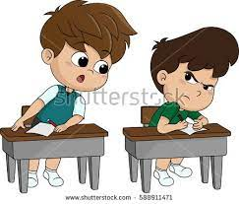
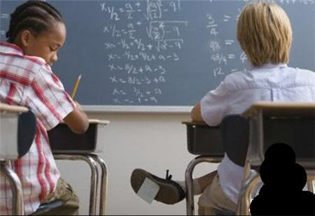
Αφήνετε τις σημειώσεις σας έξω από την αίθουσα εξέτασης. Οποιαδήποτε σημείωση βρεθεί πάνω σας κατά τη διάρκεια της εξέτασης θεωρείται αυτόματα προσπάθεια δολίευσης

Slide 16
Ώρα αποχώρησης μαθητή από την εξέταση
Οι επιτηρητές επιτρέπουν την έξοδο/ αποχώρηση των μαθητών/τριών από την αίθουσα εξέτασης μόνο μετά την παρέλευση τριάντα (30) λεπτών από την έναρξη της εξέτασης .
Μην ζητήσετε να αποχωρήσετε ή να βγείτε από την αίθουσα νωρίτερα από αυτό το χρόνο.

Slide 17
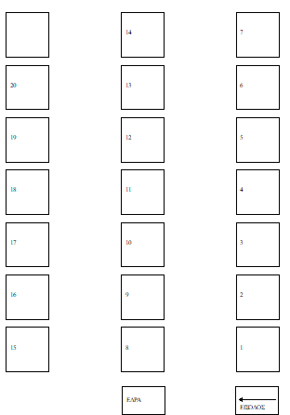
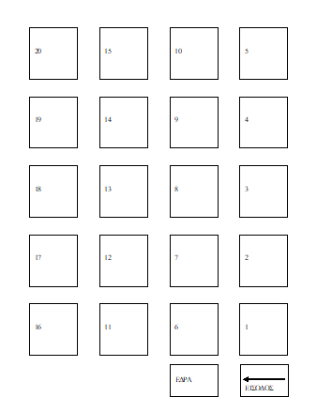
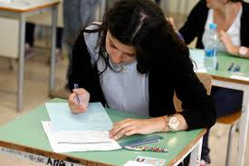
Τοποθέτηση μαθητών στην αίθουσα
Κάθεστε στα θρανία όπως θα σας υποδείξει ο επιτηρητής.
Συμπληρώνετε τα στοιχεία στο τετράδιο απαντήσεων ακολουθώντας τις οδηγίες του επιτηρητή. Δεν ανοίγουμε το γραπτό αν δεν μας δοθεί οδηγία.

Slide 18
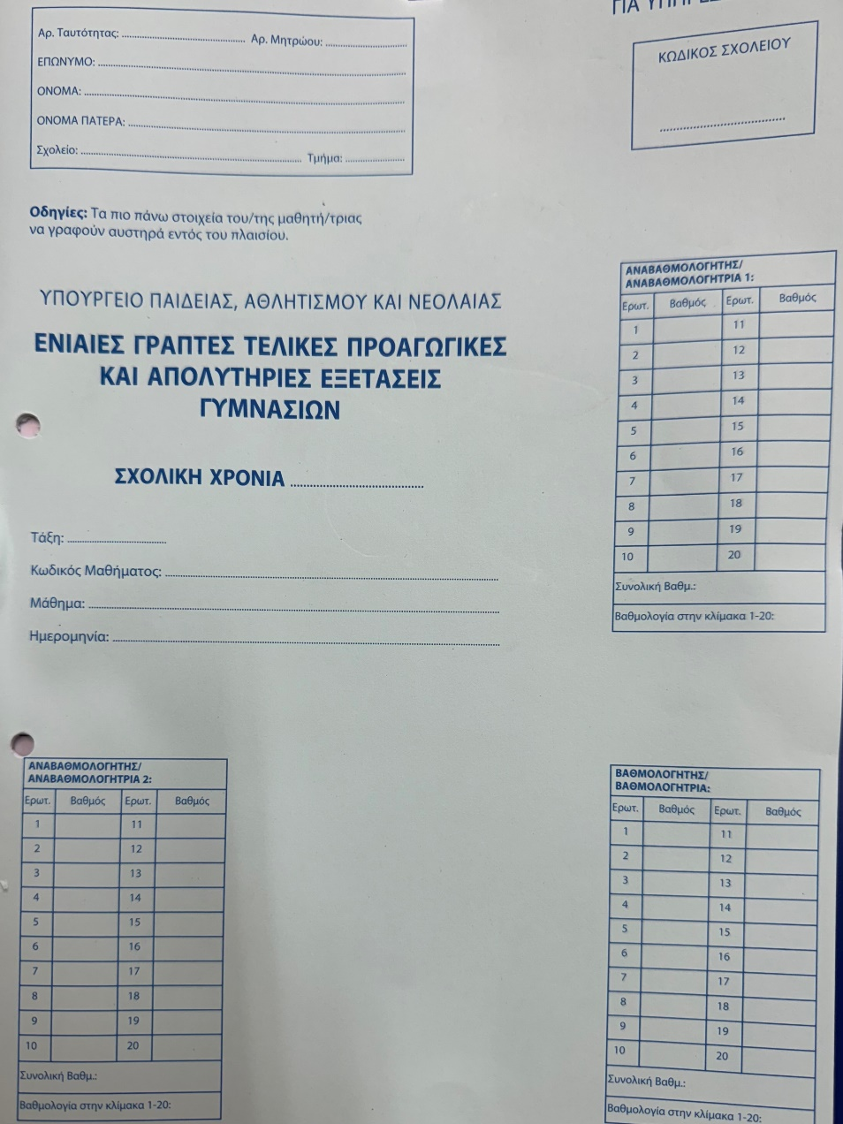
Συμπλήρωση στοιχείων μαθητή
Γράφετε ΜΟΝΟ στα σημεία που σας υποδεικνύει ο επιτηρητής.
Στοιχεία όπως ο κωδικός μαθήματος θα σας γραφτούν και στο πίνακα.
Σε περίπτωση λάθους ΠΡΕΠΕΙ να ενημερώσετε ΑΜΕΣΑ τον επιτηρητή.

Slide 19
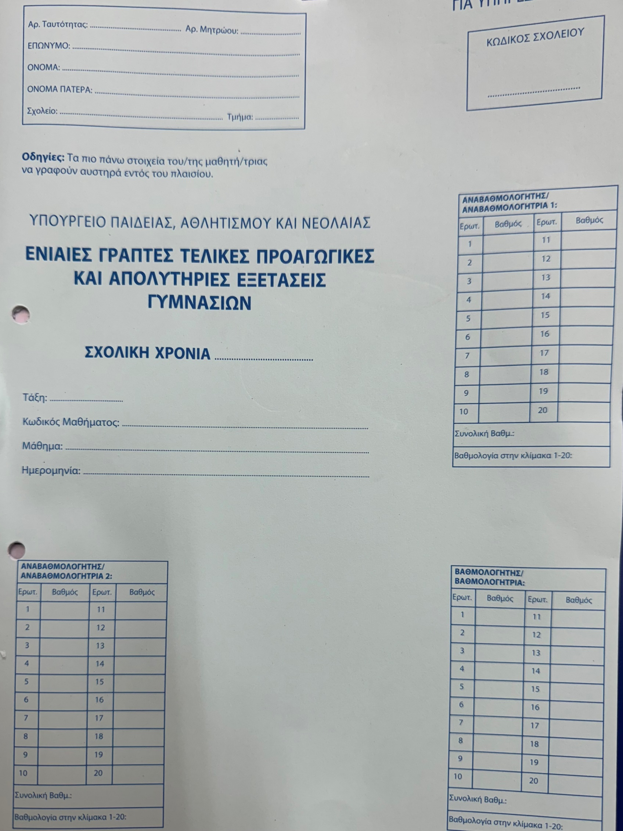
Συμπλήρωση στοιχείων μαθητή - ΠΡΟΣΟΧΗ
ΤΜΗΜΑ: Α1, Α2 κτλ
Θα κρυφτεί
ΤΑΞΗ: Α, Β ή Γ
Θα φαίνεται
ΑΠΑΓΟΡΕΥΕΤΑΙ
Να γράψετε το τμήμα

Slide 20
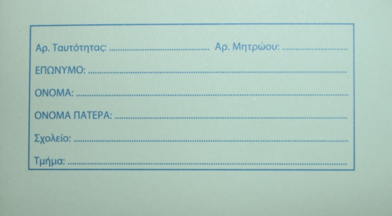
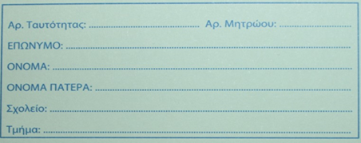
ΠΡΟΣΟΧΗ!
111111111111
11111
Κυριάκου
Μαρία
Κυριάκος
ΓΥΜΝΑΣΙΟ ΑΓΙΑΣ ΒΑΡΒΑΡΑΣ
ΟΥ
Γ’1
Μετά το πέρας της εξέτασης τα ορθογώνιο πλαίσιο θα καλυφθεί με αυτοκόλλητη ετικέτα.
ΔΕΝ ΠΡΕΠΕΙ να γράψετε εκτός του πλαισίου διότι όταν αφαιρεθεί η ετικέτα τότε θα χαθούν τα στοιχεία σας.

Slide 21
Έχετε ευθύνη να ελέγξετε το εξεταστικό δοκίμιο για τυχόν κακής ποιότητας εκτύπωση, τα στοιχεία της τάξης, ονομασία μαθήματος, αριθμό σελίδων, αρίθμηση ερωτήσεων και κωδικό μαθήματος.

Slide 22


Στις 7:45π.μ. ή στις 10:30π.μ.
αρχίζει η εξέταση!

Slide 23
ΔΕΝ ΣΧΙΖΟΥΜΕ ΟΥΤΕ ΑΦΑΙΡΟΥΜΕ ΣΕΛΙΔΕΣ ΑΠΟ ΤΟ ΤΕΤΡΑΔΙΟ

Slide 24
Δεν δίνονται επεξηγήσεις σε κανένα θέμα! Άρα μη ζητήσετε!
Εξαίρεση αποτελούν τα άτομα που δικαιούνται διευκολύνσεις, με απόφαση της Επαρχιακής Επιτροπής Ειδικής Αγωγής και Εκπαίδευσης (ΕΕΕΑΕ) και θα βρίσκονται σε ειδικές αίθουσες.

Slide 25

Μην αναφέρετε ΠΟΥΘΕΝΑ μέσα στο τετράδιο ή στο εξεταστικό δοκίμιο το ΟΝΟΜΑ σας
όλες οι απαντήσεις να γράφονται στο ΤΕΤΡΑΔΙΟ (ΝΕΑ ΕΛΛΗΝΙΚΑ ΚΑΙ ΙΣΤΟΡΙΑ)
Μπορείτε να ονομάσετε την τελευταία σελίδα ως ΠΡΟΧΕΙΡΗ και να τη χρησιμοποιήσετε ως πρόχειρη.

Slide 26
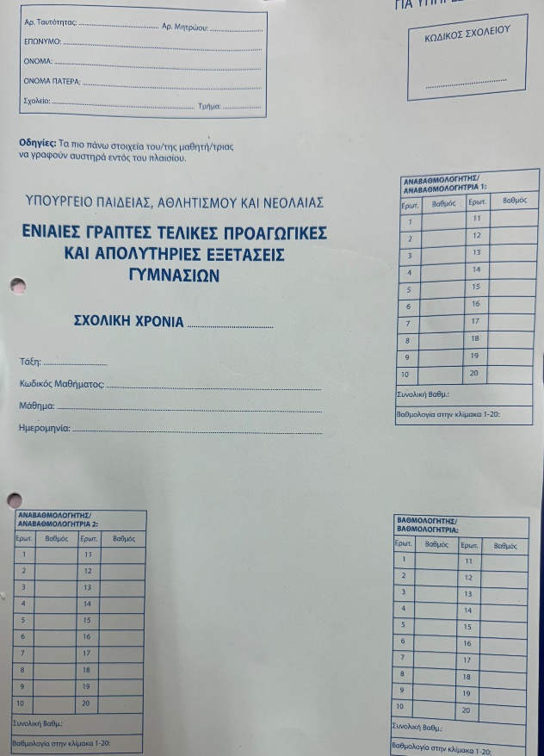
Τα αυτοκόλλητα τα κολλά ο επιτηρητής, όταν τελειώσετε, στην παρουσία σας και αφού πρώτα ελέγξει τα στοιχεία σας.
ΠΡΟΣΟΧΗ !
Στο τέλος θα δοθεί οδηγία «Τέλος χρόνου, παρακαλώ κάτω οι πέννες». Σταματάτε να γράφετε, κλείνετε το δοκίμιο και μένετε στη θέση σας.
Ο ΕΠΙΤΗΡΗΤΗΣ ΜΑΖΕΥΕΙ ΟΛΑ ΤΑ ΔΟΚΙΜΙΑ – ΤΕΤΡΑΔΙΑ
ΕΣΕΙΣ ΠΕΡΙΜΕΝΕΤΕ ΗΡΕΜΑ ΣΤΗ ΘΕΣΗ ΣΑΣ ΜΕΧΡΙ ΝΑ ΣΑΣ ΦΩΝΑΞΕΙ
ΟΤΑΝ ΣΑΣ ΦΩΝΑΞΕΙ, ΠΛΗΣΙΑΣΕΤΕ ΤΗΝ ΕΔΡΑ ΠΕΡΙΜΕΝΕΤΕ ΝΑ ΔΙΑΓΡΑΨΕΙ ΤΑ ΚΕΝΑ, ΝΑ ΚΟΛΛΗΣΕΙ ΤΟ ΑΥΤΟΚΟΛΛΗΤΟ ΚΑΙ ΜΕΤΑ ΘΑ ΦΥΓΕΤΕ
0

Slide 27

ΝΑ ΘΥΜΑΣΤΕ: ΌΤΑΝ ΤΕΛΕΙΩΣΕΤΕ ΤΗΝ ΕΞΕΤΑΣΗ ΑΠΟΜΑΚΡΥΝΕΣΤΕ ΗΣΥΧΑ ΑΠΟ ΤΟΝ ΧΩΡΟ ΣΕΒΟΜΕΝΟΙ ΤΟΥΣ ΣΥΜΜΑΘΗΤΕΣ/ΤΡΙΕΣ ΣΑΣ ΠΟΥ ΑΚΟΜΑ ΓΡΑΦΟΥΝ

Slide 28

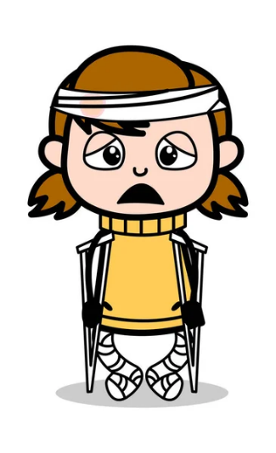
1. Όσοι μαθητές/τριες δικαιολογημένα χάσουν την Α΄ σειρά της εξέτασης παρακάθονται σε εξέταση στη Β΄ σειρά, ανάλογα με το πρόγραμμα. 2. Μαθητής/τρια που δικαιολογημένα χάσει και τις δύο σειρές εξετάσεων θα εξεταστεί στις ανεξετάσεις Ιουνίου. 3. Μαθητής/τρια που ΑΔΙΚΑΙΟΛΟΓΗΤΑ χάσει και τις δύο σειρές εξετάσεων θα εξεταστεί στις ανεξετάσεις Ιουνίου και θα χρειάζεται 10/20 για προβιβασμό (ΔΕΝ ΜΕΤΡΑ Ο ΠΡΟΦΟΡΙΚΟΣ Α΄ΤΕΤΡΑΜΗΝΟΥ)
ΑΠΟΥΣΙΑ ΜΑΘΗΤΗ/ΤΡΙΑΣ ΑΠΌ ΤΗΝ ΕΞΕΤΑΣΗ

Slide 29
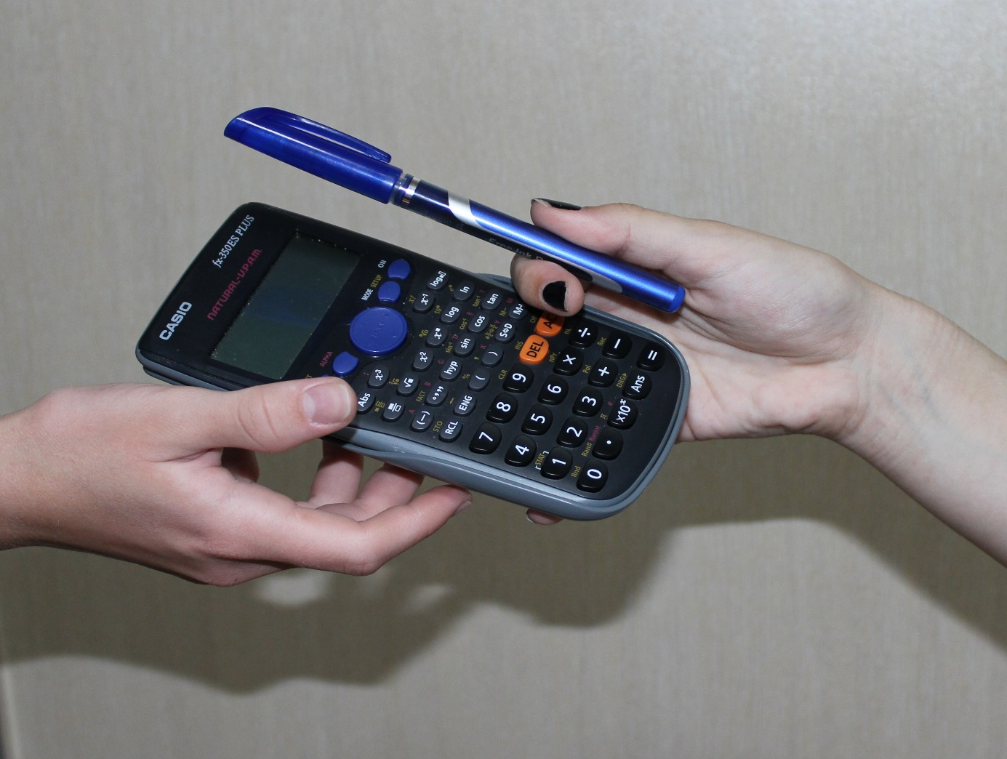
Δεν δανείζουμε ούτε δανειζόμαστε οτιδήποτε…

Slide 30
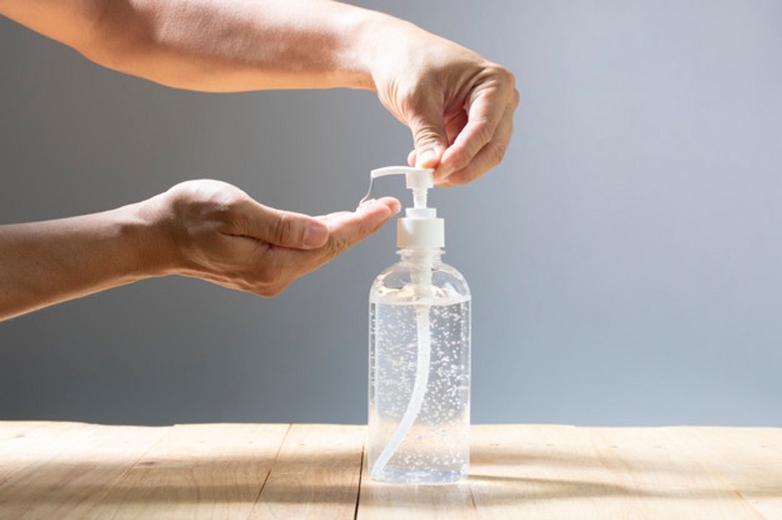
ΤΗΡΟΥΜΕ ΟΛΟΥΣ ΤΟΥΣ ΚΑΝΟΝΕΣ ΥΓIΕΙΝΗΣ:
ΧΡΗΣΙΜΟΠΟΙΟΥΜΕ ΤΟ ΑΝΤΙΣΗΠΤΙΚΟ ΠΡΙΝ ΕΙΣΕΛΘΟΥΜΕ ΣΤΗΝ ΤΑΞΗ…

Slide 31
𝚻𝛆𝛌𝛊𝛋ό𝛓 𝛃𝛂𝛉𝛍ό𝛓 έ𝛕𝛐𝛖𝛓 𝛆𝛏𝛆𝛕𝛂𝛇ό𝛍𝛆𝛎𝛚𝛎
𝛍𝛂𝛉𝛈𝛍ά𝛕𝛚𝛎
𝟎,𝟑𝟓 × 𝚩𝛂𝛉𝛍ό𝛓 𝚨΄ 𝛕𝛆𝛕𝛒𝛂𝛍ή𝛎𝛐𝛖
+
𝟎,𝟑𝟓 × 𝚩𝛂𝛉𝛍ό𝛓 𝚩΄ 𝛕𝛆𝛕𝛒𝛂𝛍ή𝛎𝛐𝛖
+
𝟎,𝟑𝟎 × 𝚩𝛂𝛉𝛍ό𝛓 𝚬𝛎𝛊𝛂ί𝛂𝛓 𝚻𝛆𝛌𝛊𝛋ή𝛓
𝚪𝛒𝛂𝛑𝛕ή𝛓 𝚬𝛏έ𝛕𝛂𝛔ης

Slide 32
Β΄ τάξη Γυμνασίου - ΦΥΣΙΚΑ
Βαθμός Τετραμήνου =
0,50 × Βαθμ. Τετραμ.Φυσικής
+ 0,25 × Βαθμ. Τετραμ. Χημείας
+ 0,25 × Βαθμ. Τετραμ. Βιολογίας
Βαθμός Γραπτής Εξέτασης =
0,50 × Βαθμός Γραπ. Εξέτ. Φυσικής
+ 0,25 × Βαθμός Γραπ. Εξέτ. Χημείας
+ 0,25 × Βαθμός Γραπ. Εξέτ. Βιολογίας
Τελικός βαθμός έτους για το μάθημα Φυσικά Β΄
0,35 × Βαθμός Α΄ Τετραμ.
+ 0,35 × Βαθμός Β΄ Τετραμ.
+ 0,30 × Βαθμός Γραπ. Εξέτ.

Slide 33
Γ΄ Τάξη Γυμνασίου - ΦΥΣΙΚΑ
Βαθμός Τετραμήνου =
0,40 × Βαθμ. Τετραμ.Φυσικής
+ 0,20 × Βαθμ. Τετραμ. Χημείας
+ 0,40 × Βαθμ. Τετραμ. Βιολογίας
Βαθμός Γραπτής Εξέτασης =
0,40 × Βαθμός Γραπ. Εξέτ. Φυσικής
+ 0,20 × Βαθμός Γραπ. Εξέτ. Χημείας
+ 0,40 × Βαθμός Γραπ. Εξέτ. Βιολογίας
Τελικός βαθμός έτους για το μάθημα Φυσικά Γ΄ =
0,35 × Βαθμός Α΄ Τετραμ.
+ 0,35 × Βαθμός Β΄ Τετραμ.
+ 0,30 × Βαθμός Γραπ. Εξέτ.

Slide 34




Κάθε Επιτυχία σε όλους και όλες με ΥΓΕΙΑ και ΧΑΡΑ!

